Slide 1
船舶控制与节能算法调研汇报
MPC vs 传统 PD 自动舵部署对比 · 船舶节能算法论文与部署案例综述
2026-08-07 | 数据均经两轮来源核对，出处见调研文档附录

Slide 2
汇报提纲
▪ 01 背景与法规驱动：EEXI/CII 机制详解，MPC 向船舶控制下沉
▪ 02 MPC vs PD 自动舵：原理、控制效果、证据强度、调试难度、实时性与稳定性
▪ 03 船舶节能五大算法路线：节能率、关键数据、优缺点
▪ 04 工业部署案例：规模化部署与实测细节
▪ 05 技术趋势判断与本项目落地建议
2 / 20

Slide 3
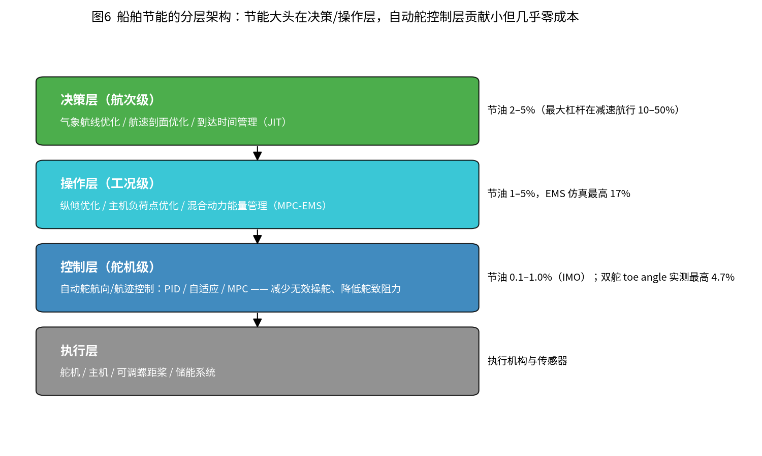
背景：节能从「可选项」变为「合规刚需」
法规 + 控制理论双重驱动
▪ IMO EEXI / CII 强制生效（2023-01-01）
– EEXI：≥400 GT，一次性技术能效合规
– CII：≥5,000 GT，年度碳强度 A–E 评级
– 连续 3 年 D 或 1 年 E → 必须提交纠正计划
– EU ETS 2024 年起纳入航运，碳成本显性化
▪ MPC 向船舶控制下沉
– 嵌入式 QP 求解器成熟：水下机器人实测 7 ms @ 20 Hz（acados，JMSE 2024）
– 船舶航向动态慢（控制周期 0.1–0.2 s），算力足够
– 学术界大量仿真/船模成果，实船落地仍少
船舶节能分层架构总览
3 / 20

Slide 4
法规背景详解：EEXI 与 CII 的约束机制
MARPOL 附则 VI 修正案（MEPC.328(76)），IMO 官方 FAQ 口径
项目 | EEXI（技术能效指数） | CII（营运碳强度指标）
适用船舶 | ≥400 GT 各船型 | ≥5,000 GT 各船型
核心机制 | 实际值 attained ≤ 要求值 required （required 按船型/吨位以折减系数确定） | 年度营运碳强度（AER，单位运输功 CO2） 对照 G2 参考线 + G3 逐年折减系数
合规方式 | 一次性技术验证； 常用轴/主机功率限制（ShaPoLi/EPL） | 按 G4 边界评 A–E 级；连续 3 年 D 或 1 年 E 须在 SEEMP Part III 提交纠正措施计划
关键时间线 | 2022-11-01 生效 2023-01-01 起须计算 attained EEXI | 2023 年起数据收集，2024 年首次评级 法规要求 2026-01-01 前完成复审
▪ 对节能技术选型的驱动：船东自 2022 年起集中评估船队并规划改装；EU ETS 自 2024 年纳入航运，碳成本显性化；
▪ 厂商已直接以「改善 CII 评级」作为产品卖点（Anschütz、Yara 等）——节能软件从「节油回本」变为「合规刚需」。
4 / 20

Slide 5
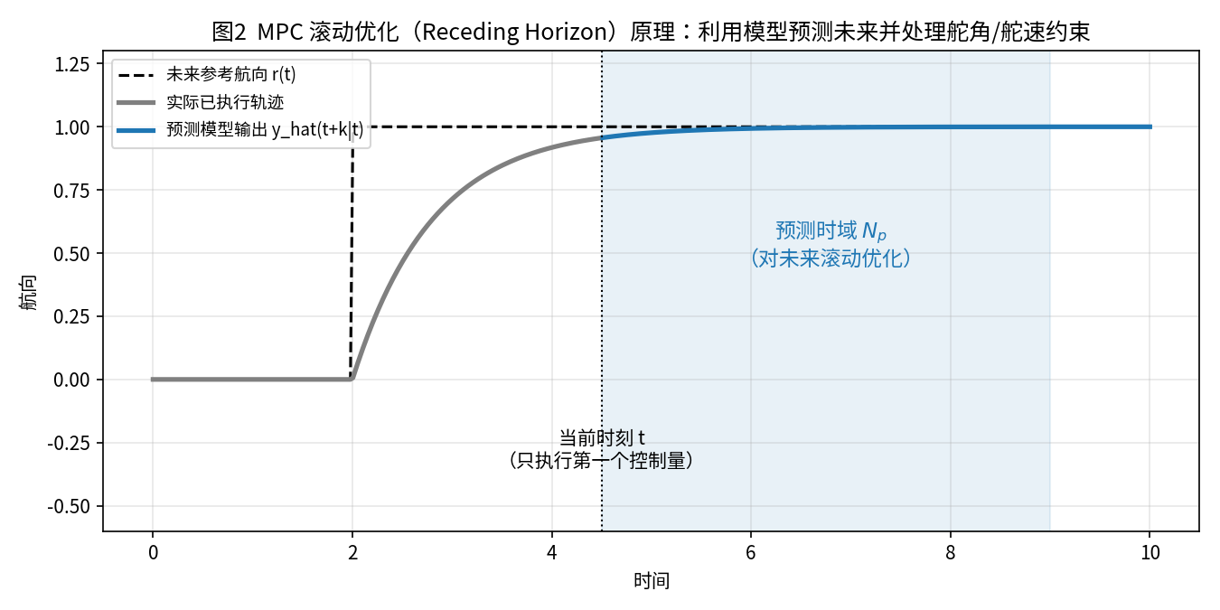
MPC vs PD：原理差异
前视预测 + 显式约束 + 多目标代价函数
▪ PD/PID 自动舵
– δ = Kp·e + Kd·r：看着误差打舵
– 无模型、几次乘加、单片机可跑
– 约束靠事后饱和截断
▪ MPC 自动舵
– 每周期解一个有限时域优化问题
– 用 Nomoto 模型预测未来 Np 步响应
– 舵角 |δ|≤35°、舵速 ≤3°/s 显式入约束
– 代价函数可计入操舵能量（省油）
5 / 20

Slide 6
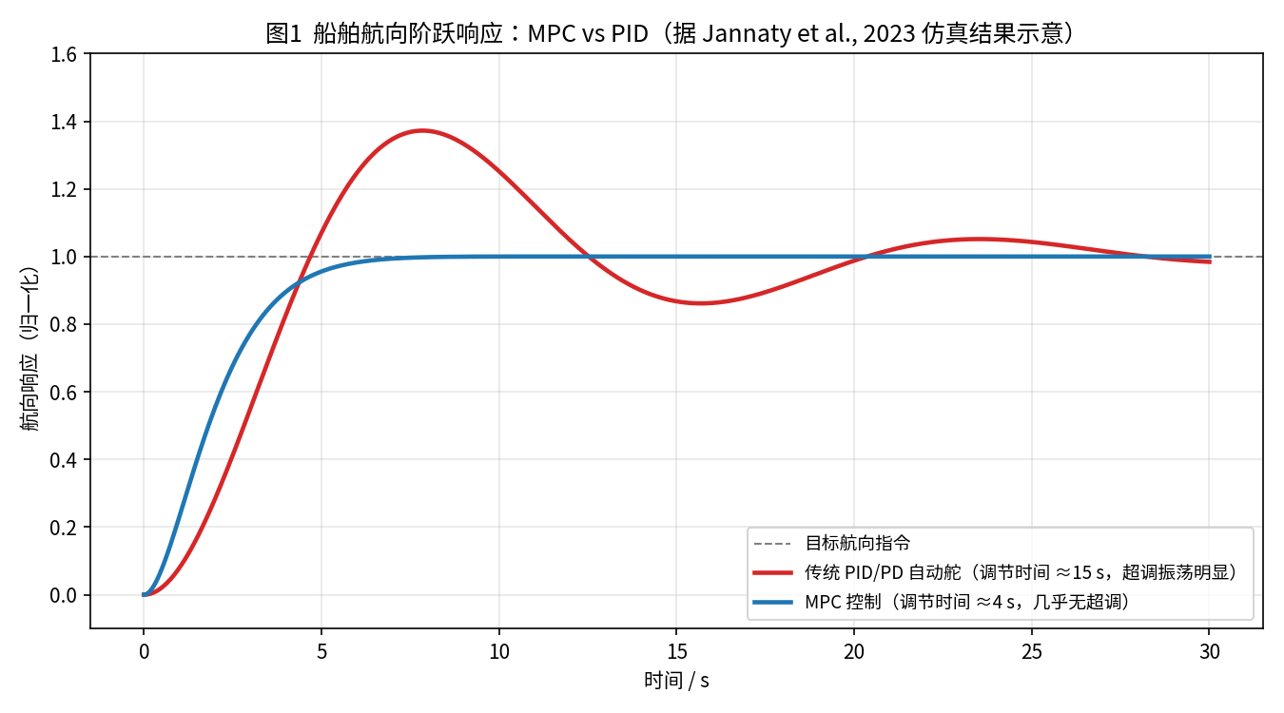
控制效果：仿真/船模层面 MPC 全面占优
注意：尚无全尺度实船 MPC vs PID 公开定量对比
研究 | 关键结果
Jannaty 2023 (护卫舰仿真) | 到达目标航向： MPC 4 s vs PID 15 s
Zhang 2025 (内河船 NMPC) | 平均横偏误差降 82% (9.497→1.731 m)
Appl. Sci. 2026 (桥区水域) | 调节时间 120–160 s vs PID >600 s
RA-L 2017 (波浪场机器人) | 位置误差降 74% (MPC vs PD，仿真)
［证据边界］对比几乎全部来自仿真/水池船模；预测模型与仿真模型同源会高估 MPC 优势（He 2023 警示）；
Zhang 2025 中舵机控制投入指标（AACE）在直道/弯道工况 PID 反优——「占优」限跟踪精度维度
6 / 20

Slide 7
证据强度分级：本文数据的可靠性坐标
引用前先看数据站在哪一级
证据等级 | 代表数据 | 可靠性评估
实船试航 / 第三方实测 | ClassNK-NAPA 试航 3.8–3.9%；Yara 实测 3–5%； Malaysia Grace 3.4%；MRAS 全尺度 1–3% | 最高，可直接引用
船模实验 | He 2023 MPC 路径跟踪（8 Hz 自由自航船模） | 较高，注意尺度效应
试验校验的仿真 | Pelić 2023 减速 72–76%（船模+柴油机模型，偏差 <2%） | 中等，模型经试验校验
纯仿真 | MPC vs PID 多数对比（4 s vs 15 s、74%）； MPC-EMS 节油 4.85–17.2% | 参考级，需实船/船模验证
厂商宣称 | ABB ≤9%；Anschütz ≤5%；Yara 5–15% | 注意营销偏差，以第三方复核为准
▪ 关键提醒：MPC vs PID 无全尺度实船公开对比；「预测模型与仿真模型同源会高估优势」（He 2023）；Li 2022（2.1–5.2%）为二手转引。
7 / 20

Slide 8
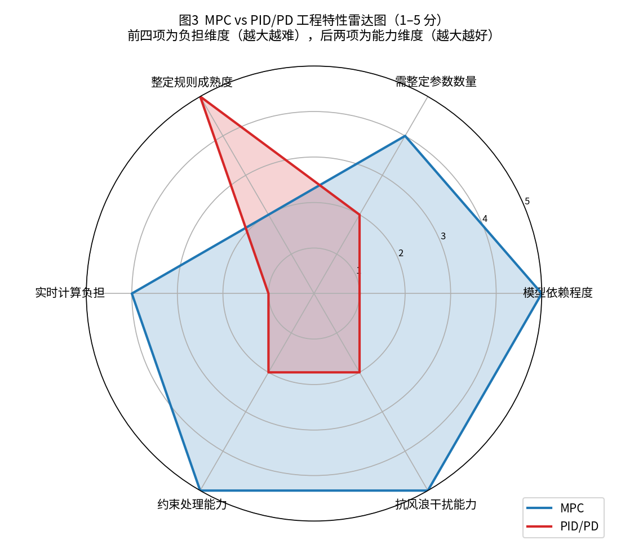
调试难度：MPC 上船的最大障碍
「模型参数确定是实现 MPC 的最大障碍」—— He et al., 2023 原文
▪ PID 侧：规则成熟、船员可整定
– Z-N 临界比例度法（无模型，步骤机械）
– Nomoto 极点配置解析公式：Kp=ωn²T/K，Kd=(2ζωnT−1)/K
▪ MPC 侧：模型 + 多参数双重门槛
– 需 Z 形/回转试验做系统辨识，模型随装载/污底漂移
– Np、Nc、Q、R、采样周期、约束边界多参数耦合
– 权重整定多靠 trial-and-error（DTU 2025 原文佐证）
– 稳定性需专门构造（终端约束 / Lyapunov 约束）
▪ 注：雷达图为基于文献证据的主观打分示意
8 / 20

Slide 9
MPC 工程化两个关键问题：实时性与稳定性
均有文献实测数据支撑
▪ 实时性：船舶慢动态下可满足
– 船舶航向控制周期 0.1–0.2 s 足够（He 2023 船模 8 Hz）
– acados 实测：预测时域 60、20 Hz 下平均求解 7 ms，仅占采样周期 14%（Hu 2024，JMSE）
– 嵌入式平台（x86/ARM）QP 求解器基准：HPIPM 长时域最快；OSQP 热启动稳定可用（arXiv 2510.21773）
– 可选求解器：OSQP / qpSWIFT / acados / HPIPM
– 自主拖船 MPC 采样 0.2 s（You et al., 2024，UCL）
▪ 稳定性：需专门构造，不能默认获得
– PID：Nomoto 闭环分析成熟，频域裕度/极点配置直观
– MPC：有限时域优化不天然保证闭环稳定
– 经典框架：终端约束集 + 终端代价（Mayne et al., 2000, Automatica）
– 船舶落地形式：Lyapunov 约束嵌入优化问题
– Gong et al., 2021（AUV，Ocean Engineering）
– Zhang et al., 2023（DP 船，JMSE 11(2):281）
9 / 20

Slide 10
MPC vs PD 部署优缺点小结
维度 | 传统 PD/PID | MPC
控制效果 | 无前瞻、海浪下易无效操舵 | 响应快、超调小、抗扰强、特定工况舵动作更少
调试难度 | 整定规则成熟，船员可现场整定 | 模型辨识是硬门槛；权重多靠 trial-and-error
实时计算 | 几次乘加，单片机即可 | 每周期解 QP/NLP；船舶慢动态下可行（实测 7 ms）
约束/安全 | 事后饱和截断，约束下退化 | 舵角/舵速约束显式满足；稳定性需专门构造
认证与维护 | 工业生态与船级社认证完备 | 认证路径不成熟；需控制工程师维护
结论性判断：PD/PID 打底保证可靠性，MPC 作为性能增强层；
模型辨识与整定自动化（本仓库 auto_tuning 流程）是 MPC 能否落地的前置条件。
10 / 20

Slide 11
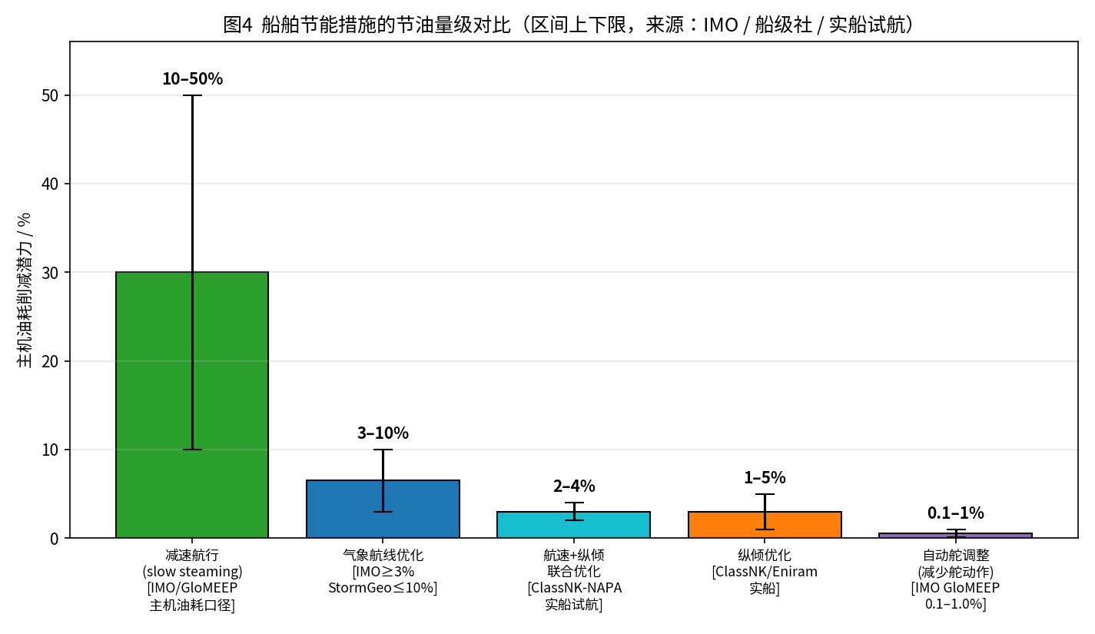
船舶节能五大路线：量级差异极大
来源：IMO / 船级社 / 实船试航，均为已核对数据
11 / 20

Slide 12
节能方案优缺点（一）：决策层
节能大头所在
方案 | 代表数据（已核对） | 优点 | 缺点
减速航行 | 23→12 kn 每海里油耗降 72–76%（Pelić 2023） IMO：主机油耗潜力 10–50%，全船口径 3–12% | 杠杆最大；零硬件成本；直接改善 CII | 牺牲船期；受租约约束；低速偏离主机最佳负荷点
气象航线优化 | IMO 口径 ≥3%，集装箱船可达 10% Li 2022 实船 2.1–5.2%（二手转引） | 节能+避离恶劣海况兼得；商用服务成熟 | 依赖气象预报与增阻模型精度；收益随海况波动
纵倾优化 | ClassNK-NAPA 实船试航：纵倾贡献 1.2% 专项研究最多 4%；Eniram 实测 1–5% | 几乎零成本（调压载水）；实船背书强 | 最优纵倾随工况变化；受稳性/装卸约束；幅度偏小
12 / 20

Slide 13
节能方案关键数据补充
对比基线与口径已逐条核对，避免误读
方案 | 补充数据（已核对） | 口径说明
减速航行 | IMO 案例：56,000 DWT 敞舱口货船 13% 减速 → 日油耗 −34%； 10% 减速 → 功率 −27%，计入航时后航次总节油约 19% | 特定船案例，非普适值； 主机口径 10–50% vs 全船 3–12%
航速+纵倾联合 | Du 2019（实船数据+ANN 模型）：动态纵倾 C1 省 4.96%/5.83%； ANN 航速优化 C2 省 7.63%/7.57%；综合 C3 平均省 8.25% | 0.57%/3.69% 是相对三次方定律的 额外节油，非总节油
纵倾优化 | ClassNK 两次印度洋横渡专项：最优纵倾最多再省 4% | 与航速/航程优化收益可叠加
MPC 能量管理 | Zhang 2022：双层 MPC 比传统单层 MPC 再省 17.2%（30 kW 柴电混合船） 周妍 2024：比规则控制省 4.85%（客滚船） | 两者对比基线不同，不可互比； 均为仿真
气象航线 | 算法基准研究：Isochrone / Isopone / DP / 3D-DP / Dijkstra 五算法横向对比（Wang et al., Chalmers，北大西洋案例） | 仿真基准，无单一最优算法
13 / 20

Slide 14
节能方案优缺点（二）：操作层与控制层
方案 | 代表数据（已核对） | 优点 | 缺点
MPC 能量管理 (混合动力 EMS) | 双层 MPC 比传统 MPC 再省 17.2%（Zhang 2022） 客滚船 MPC-EMS 节油 4.85%（周妍 2024） | 滚动时域天然适合负载预测；多目标可编码 | 全部仿真验证无实船数据；仅限混合动力船型
自动舵节能 (减少无效操舵) | IMO：0.1–1.0%；ABS：最高 1%、改造成本 $2 万 MRAS 实船试验 1–3%（van Amerongen 经典） | 实施成本最低（软件级）；兼降舵机磨损 | 单项幅度最小；收益依赖海况
双舵 Toe Angle (舵系水动力优化) | Anschütz 实测最大 4.7%、平均约 2%（宣称 ≤5%） 自适应模式平均减少舵动作 25% | 双舵船额外收益；已有商用产品 | 仅适用双舵船；厂商数据待第三方复核
14 / 20

Slide 15
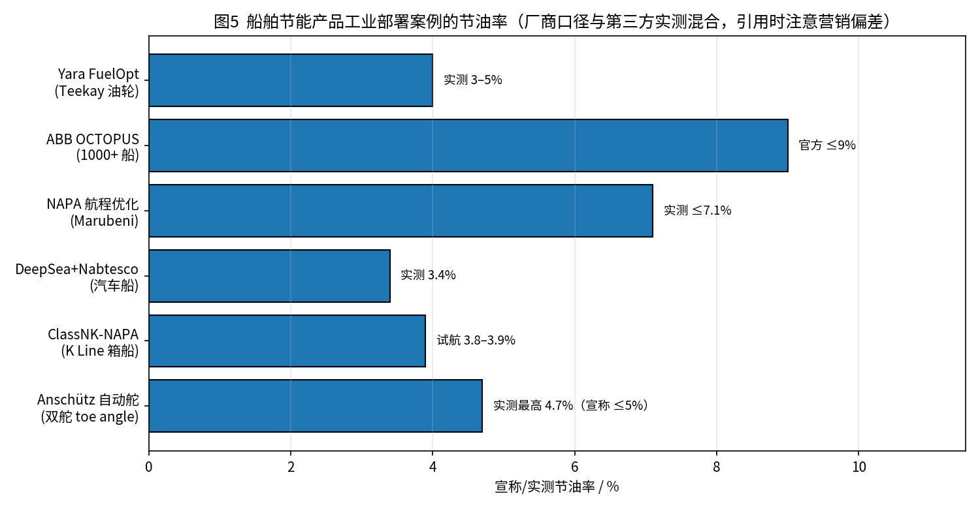
工业部署案例（一）：第三方实测集中在 3–10%
厂商宣称值普遍高于实测，引用以船级社/试航数据为准
▪ 规模化部署
– ABB OCTOPUS：1000+ 船，回收期仅几个月
– DeepSea：EPS 全船队 300 艘，油耗预报误差 0.8%
– Orca AI：Seaspan 267+ 船，单船年省约 $10 万
▪ 控制层现状
– 节能自动舵 = 自适应+海浪滤波（Anschütz ECO）
– 无公开的 MPC 实船自动舵部署案例
– 印证：门槛不在算力，在模型获取与整定
15 / 20

Slide 16
工业部署案例（二）：实测细节与口径
注意：各案例节油路径不同，不可直接横向比较
案例 | 实测细节（已核对） | 节油路径
Wärtsilä/Eniram VLCC 案例 | 320,000+ DWT、450 天数据：年燃油成本 −2.6% （≈48.2 万美元 / 730 吨燃油） | 纵倾优化 + 污底评估
Yara FuelOpt （独立复核） | NAPA 独立分析确认 10–18%： Sten Bothnia 12 个月 17.9%、Ekfjord 24 个月 10.3% | 推进功率闭环优化
NAPA × Norsepower × SHI-ME | 转筒帆+航程优化六条航线平均 CO2 −19% （纽约–阿姆斯特丹线 28%，NAPA 贡献 10–12 个百分点） | 风助推 + 航程优化
Orca AI （Seaspan） | 近距遭遇事件 −54%；2024 年合计减排约 19.5 万吨 CO2； 单船年省约 $10 万 / 减 500 t CO2 | 减少避碰机动与无谓变速
Kongsberg EcoAdvisor | DP 工况主机/推进器停机建议工具（DOF 试点）； 官方未公布定量节油数据（流传的 8–10% 无法证实，已弃用） | 动力定位能耗优化
Anschütz 补充：自适应 ECO 模式平均减少舵动作约 25%（多年运营数据分析），案例折算节油约 4%。
16 / 20

Slide 17
技术趋势判断
基于两轮来源核对的四条判断
▪ ① 节能大头在决策层，控制层价值在「少损耗」
– 自动舵贡献 0.1–1.0%（IMO 口径），但 7×24 在线、几乎零边际成本，兼降舵机磨损
▪ ② MPC 可行域正在打开，瓶颈不是算力
– 嵌入式求解器毫秒级（7 ms @ 20 Hz）；真正门槛是模型辨识与整定自动化
▪ ③ 数据驱动自学习模型成为商用标配
– ClassNK-NAPA 油耗预测精度 99.6%；DeepSea 周油耗预报误差 0.8%；纯机理模型路线已少见
▪ ④ 法规持续加码，合规刚需取代节油回本逻辑
– CII 纠正计划机制 + 2026 年法规复审可能进一步收紧；EU ETS 碳成本显性化
17 / 20

Slide 18
对本项目（auto_rudder）的落地建议
阶段 | 目标 | 关键动作
短期 1–3 个月 | PD 基线交付 | Nomoto 极点配置整定（Kp=ωn²T/K，ζ≈1）； 海浪滤波+死区抑制无效操舵（对标 IMO 0.1–1.0% 收益）
中期 3–6 个月 | MPC 增强层开发 | 攻克模型在线辨识与权重整定工具化； 嵌入式求解器选型（acados/OSQP）；与 PD 基线 A/B 对比
长期 6–12 个月 | 分层节能架构 | MPC 代价函数计入操舵能量，对接航速/纵倾优化指令； 输出舵机磨损/能耗统计；Lyapunov-based MPC 保稳定性
核心逻辑：节能大头在决策层（气象航线 3–10%、减速航行主机口径可达 50%），控制层贡献 0.1–1% 但几乎零成本；
先把 PD 整定与辨识流程工具化，再让 MPC 平滑接管性能增强。
18 / 20

Slide 19
主要数据来源
完整 45 条参考文献见调研文档；所有定量数据经两轮原文核对
▪ 控制对比研究
– Jannaty et al., 2023, Kadikma 14(3)
– Zhang et al., 2025, Ocean Engineering 334:121592
– He et al., 2023, Ocean Engineering（船模实验）
– Zheng et al., 2025, JMSE 13(5):851（自动舵综述）
▪ 整定 / 实时 / 稳定性
– Christensen et al., 2025, arXiv:2509.11235
– Hu et al., 2024, JMSE 12(1):94（acados 实测）
– Mayne et al., 2000, Automatica 36(6)
▪ 节能算法
– Pelić et al., 2023, JMSE 11(3):675
– Du et al., 2019, TR-B 121:88–114
– IMO GreenVoyage2050 / GloMEEP 官方评估
– ClassNK-NAPA 全尺度试航（2014）
▪ 部署案例与法规
– ABB / Wärtsilä-Eniram / Yara / Kongsberg / NAPA / DeepSea / Anschütz / Orca AI 官方资料
– IMO EEXI/CII 官方 FAQ（MEPC.328(76) 等）
19 / 20

Slide 20
谢 谢
完整数据与 45 条参考文献：docs/ship_energy_research/MPC与船舶节能算法调研文档.md
所有定量数据经两轮来源核对，修正记录见文档附录 A

